Slide 1

COVID-19
Barometer
Global Report
Wave 6
July 8, 2020

Slide 2
I livelli di preoccupazione stanno riducendosi lentamente ma variano molto a seconda dei mercati
L’impatto sulla vita quotidiana si reduce, anche se le previsioni economiche non sono migliorate.
La situazione attuale relativa al COVID mi preoccupa molto
La situazione attuale non mi preoccupa affatto
By market stage wave 6

Slide 3
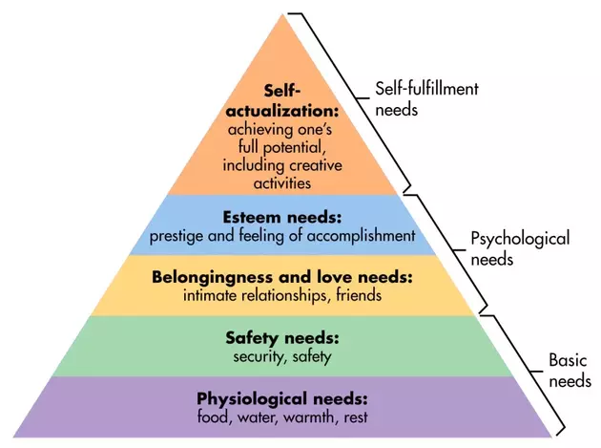
Ha timori per la propria incolumità e per quella dei propri cari citata come principale motivazione per non ritornare ai comportamenti pre-Covid
I nostri bisogni incolumità devono essere garantiti prima di poter tornare alla normalità
46%

Slide 4
1
Global C19 Tribes

Slide 5


Ecco le 6 Tribù C19
Ostriche
Che sarà, sarà
Letargici
Bravi CIttadini
Sognatori Stressati
Guerrieri Precari
“Non vedo proprio il perché di tutto questo clamore e non mi interessa nemmeno…”
(come andrà, andrà) “Penso che tutte le regole siano un po’ eccessive…”
“Accetto la situazione, e non ho bisogno di essere aggiornato continuamente”
“Voglio essere informato e penso che dovremmo tutti conformarci alle regole”
“Sono veramente preoccupato per la mia salute e per la situazione finanziaria, ma credo proprio che le cose andranno meglio”
“Tutto questo è veramente preoccupante secondo me, spero che i Governi facciano di più”
Informati
Preoccupati
Seguono le regole
Fiducia

Slide 6
2
Pronti per la vita
post-lockdown?

Slide 7
Esitiamo a ritornare alle attività non essenziali
A parte il fatto di andare dal parrucchiere, per un taglio “essenziale”, e (per alcuni) ritornare in ufficio, siamo contenti di ritardare molte attività non essenziali.

Slide 8






I Guerrieri Precari sono stati colpiti in modo importante in ambito finanziario
Colpiti maggiormente
Colpiti lievemente
Guerrieri Precari
Sognatori Stressati
Buoni cittadini
Letargici
Che sarà, sarà
Ostriche
Maggiormente impattati su reddito/occupazione | Forte effetto su reddito /occupazione | Non molto impatto su reddito/occupazione | Impatto minimo su reddito ed occupazione
Alcune disponibilità finanziarie | Elevate disponibilità finanziarie | Basse disponibilità finanziarie | Elevate disponibilità finanziarie
45% intende risparmiare, 6% pensa di spendere | 37% intende risparmiare, 12% pensa di spendere | 30% intende risparmiare, 13% pensa di spendere | 36% intende risparmiare, 6% pensa di spendere

Slide 9
La sicurezza finanziaria è acuita dalla crisi e le persone stanno valutando nuove opportunità professionali. Le vacanze all’estero sono poco probabili: probabilmente si rimarrà a casa.
Pensieri sul futuro | Lavoro | Tempo libero | Aff. Personali
Più probabilmente
Meno probabilmente

Slide 10
3
Brands & communication

Slide 11



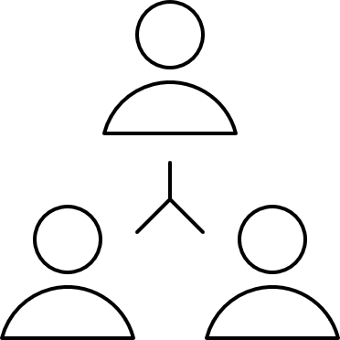
Come devono attivarsi le marche con le diverse Tribù C-19?
EMPATHISE
INSPIRE
FOCUS
TARGET
Comprendere le differenze fra le diverse Tribù C19 permette alle marche di essere customer centrici quando si tratta di ridefinire le strategie, selezionando quelle più efficaci.
L’empatia è lo strumento più potente per guidare l’attivazione e vincere nel nuovo scenario.
Comprendere le relazioni delle diverse Tribù C-19 con la tua categoria e con il tuo Brand, apre a nuove vie per proposizioni di valore.
Una corsia preferenziale per attivare comunicazioni, strategie di CX e attività di Innovazine più potenti.
Comprendere le dinamiche di comportamento di ogni Tribù C-19 con la tua categoria e con il tuo Brand, ti aiuta focalizzarti su iniziative a valore aggiunto.
E ti aiuterà a far aumentare il tuo ROI, in una fase in cui ogni centesimo conta.
Le Tribù C-19 possono essere agganciate o connesse ai vostri dati.
…in modo da offrire grande valore ai vostri messaggi in Comunicazione

Slide 12
4
Appendix

Slide 13
Research specifications (I)
Methodology
Analytics Approach
C19 Barometer wave 6, online data collection
Fieldwork 19-23 June
Markets: Australia, Brazil, China, France, Germany, Indonesia, Italy, Kenya, Netherlands, Nigeria, Philippines, Poland, South Africa, Spain, Thailand, UK, USA, Vietnam
Sample of 500 respondents per market / 1,000 in US
Nat Rep population, 18 – 65 years old
A segmentation divides a population into groups of like-minded individuals. Each segment has features which make it distinct and different from other segments. Factor analysis is used to identify groups of similar behaviours and attitudes towards COVID-19, which created the COVID-19 TRIBES.
Golden questions have been amended to be able to use at a global level
Attitudes
Segmentation
In-depth profiling of the segments
Golden questions
Cluster Analysis
Behaviours
Life Stages

